Slide 1
LECTIO DIVINA
Viernes 22 septiembre

Slide 2
Oración inicial
¡Oh Dios!, creador y dueño de todas las cosas, míranos; y, para que sintamos el efecto de tu amor, concédenos servirte de todo corazón. Por nuestro Señor.

Slide 3
Salmo 132
Ved qué paz y qué alegría,
convivir los hermanos unidos.
Es ungüento precioso en la cabeza,
que va bajando por la barba,
que baja por la barba de Aarón,
hasta la franja de su ornamento.
Es rocío del Hermón, que va bajando
sobre el monte Sión.
Porque allí manda el Señor la bendición:
la vida para siempre. Gloria al padre…

Slide 4
Salmo 139
Líbrame, Señor, del malvado,
guárdame del hombre violento,
que planean maldades en su corazón
y todo el día provocan contiendas;
afilan sus lenguas como serpientes,
con veneno de víboras en los labios.
Defiéndeme, Señor, de la mano perversa,
guárdame de los hombres violentos,
que preparan zancadillas a mis pasos.
Los soberbios me esconden trampas;
los perversos me tienden una red
y por el camino me colocan lazos.

Slide 5
Pero yo digo al Señor: «Tú eres mi Dios»;
Señor, atiende a mis gritos de socorro;
Señor Dios, mi fuerte salvador,
que cubres mi cabeza el día de la batalla.
Señor, no le concedas sus deseos al malvado,
no des éxito a sus proyectos.
Yo sé que el Señor hace justicia al afligido
y defiende el derecho del pobre.
Los justos alabarán tu nombre,
los honrados habitarán en tu presencia.
Gloria al padre

Slide 6
Lectura del Evangelio según Lucas 8,1-3
Recorrió a continuación ciudades y pueblos, proclamando y anunciando la Buena Nueva del Reino de Dios; le acompañaban los Doce, y algunas mujeres que habían sido curadas de espíritus malignos y enfermedades: María, llamada Magdalena, de la que habían salido siete demonios, Juana, mujer de Cusa, un administrador de Herodes, Susana y otras muchas que les servían con sus bienes. Palabra del Señor

Slide 7
Lucas 8,1: Los doce que siguen a Jesús. En una única frase Lucas describe la situación: Jesús anda por todas partes, por los poblados y ciudades de Galilea, anunciando la Buena Nueva de Dios y los doce están con él. La expresión “seguir a Jesús” (cf. Mc 1,18; 15,41) indica la condición del discípulo que sigue al Maestro, veinte y cuatro horas por día, procurando imitar su ejemplo y participar de su destino.

Slide 8
Lucas 8,2-3: Las mujeres siguen a Jesús. Lo sorprendente es que, al lado de los hombres, hay también mujeres “junto a Jesús”. Lucas coloca a los discípulos y a las discípulas en pie de igualdad, pues ambos siguen a Jesús.
Los primeros cristianos no llegaron a elaborar una lista de estas discípulas que seguían a Jesús como hicieron los doce discípulos. Pero en las páginas del evangelio de Lucas aparecen los nombres de siete discípulas: Maria Magdalena, Juana, mujer de Cuza, Susana (Lc 8,3), Marta y Maria (Lc 10,38), María, madre de Santiago (Lc 24,10) y Ana, la profetisa (Lc 2,36),

Slide 9
El Evangelio de Lucas fue considerado siempre el evangelio de las mujeres. De hecho, Lucas es lo que trae el mayor número de episodios en que se destaca la relación de Jesús con las mujeres. Y la novedad no está sólo en la presencia de las mujeres alrededor de Jesús, pero también y sobre todo en la actitud de de Jesús con relación de Jesús con las mujeres. Jesús las toca y se deja tocar por las mujeres, sin miedo a contaminarse (Lc 7,39; 8,44-45.54). A diferencia de los maestros de la época, Jesús acepta a las mujeres como seguidoras y discípulas (Lc 8,2-3; 10,39).

Slide 10
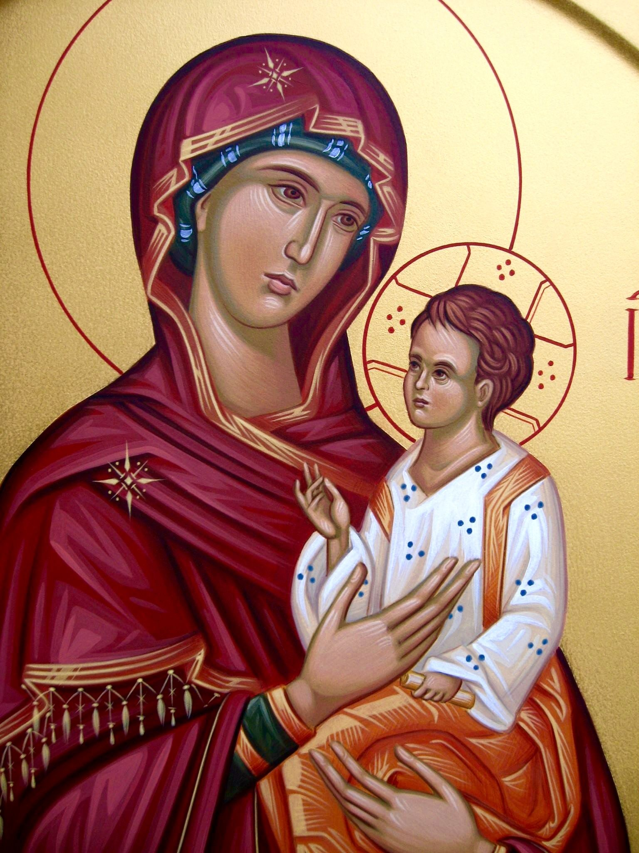
. La fuerza libertadora de Dios, actuante en Jesús, hace que la mujer se levante y asuma su dignidad (Lc 13,13). Jesús es sensible al sufrimiento de la viuda y se solidariza con su dolor (Lc 7,13). El trabajo de la mujer preparando alimento está considerado por Jesús como señal del Reino (Lc 13,20-21).

Slide 11
La viuda persistente que lucha por sus derechos es colocada como modelo de oración (Lc 18,1-8), y la viuda pobre que comparte sus pocos bienes con los demás como modelo de entrega y de don (Lc 21,1-4). En una época en que el testimonio de las mujeres no era considerado como válido, Jesús acoge a las mujeres como testigos de su muerte (Lc 23,49), sepultura (Lc 23,55-56) y resurrección (Lc 24,1-11.22-24)

Slide 12
También hoy damos gracias a Dios por la entrega generosa de muchos laicos en nuestra Diócesis de Tula y especialmente mujeres, que desinteresadamente y con entusiasmo se entregan en la obra de la evangelización en cada una de nuestras parroquias. Ya lo han dicho los papas “es el tiempo de los laicos”. Todos, pero especialmente los pastores debemos valorar y fortalecer el papel de nuestros laicos para que sean cada vez más, los protagonistas de la nueva evangelización.

Slide 13
pensemos
¿COMO SE VALORA ACTUALMENTE EN LA SOCIEDAD EL PAPEL DE LA MUJER?
¿LA IGLESIA TOMA LA MISMA ACTITUD QUE JESÚS CON LAS MUJERES?
¿CUAL ES LA SITUACIÓN ACTUAL DEL LAICADO EN NUESTRA DIÓCESIS?

Slide 14
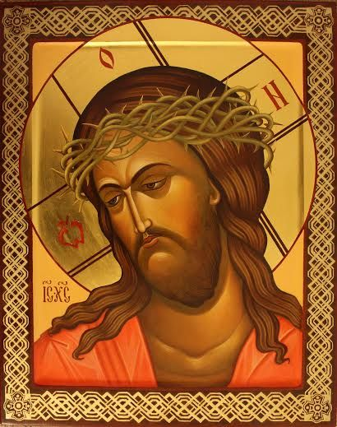
ORACION FINAL
¡Oh, Padre! Tu Hijo Jesús, que tú nos has dado, es nuestro reino, nuestra riqueza, nuestro cielo; Él es el dueño de la casa y de la tierra donde vivimos y sale continuamente a buscarnos, porque desea llamarnos, pronunciar nuestro nombre, ofrecernos su amor infinito.

Slide 15
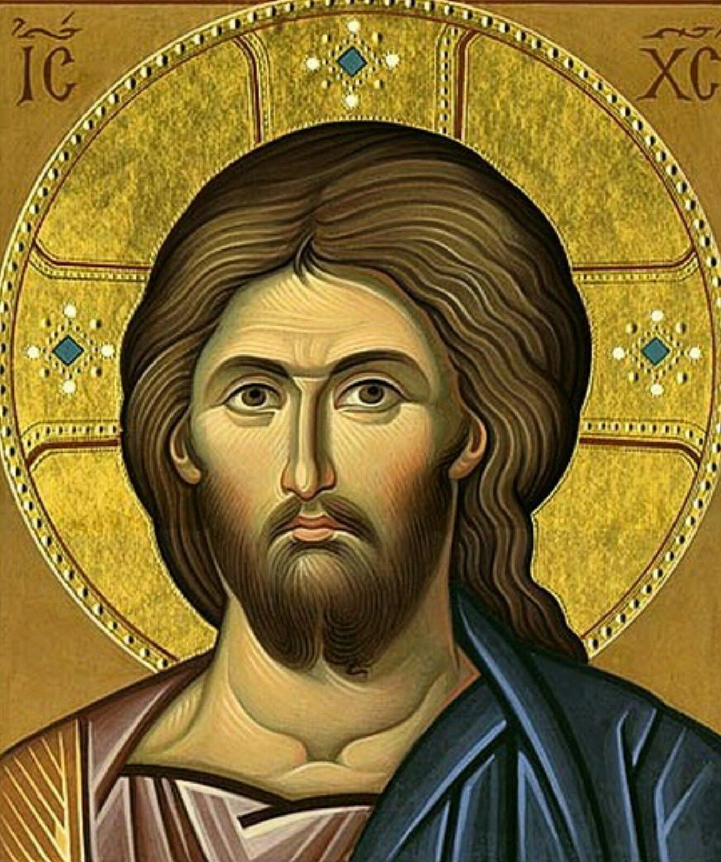
No podremos nunca pagarle, ni devolver la sobreabundancia de su compasión y misericordia por nosotros: podemos sólo decirle nuestro sí, el nuestro: “Aquí estoy” o repetirle con Isaías: “¡Señor, aquí estoy, envíame!”

Slide 16
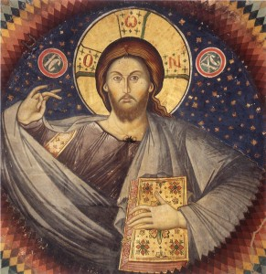
Haz que esta palabra entre en mi corazón, en mis ojos, en mis oídos y me cambie, me transforme, según este amor sorprendente, incomprensible que Jesús me está ofreciendo, también hoy, en este momento. Condúceme al último puesto, al mío, al que Él ha preparado para mí allá donde yo puedo ser verdaderamente yo mismo. Amén

